Slide 1
11장 매체 전략
사례 중심의 광고기획론
강미선 지음

Slide 2
차례
미디어믹스 전략
광고 매체별 특성
매체 스케줄 전략
광고 예산 책정 방법

Slide 3
1. 미디어믹스 전략
하나의 매체에만 광고를 집행하지 않고, 여러 매체를 섞어서 하는 이유는, 한 가지 매체만으로는 전체 표적 소비자에게 메시지를 도달하기 어렵기 때문
소비자마다 좋아하는 매체와 싫어하는, 자주 이용하는 매체가 다르듯이 각 매체는 각기 다른 수용자 프로파일을 가지고 있다.
매체마다 크리에이티브 특성 및 광고 효과의 차원이 달라질 수 있다.
새로운 매체가 속속 등장하면서 미디어믹스는 더욱 복잡하고 다양해지는 경향

Slide 4
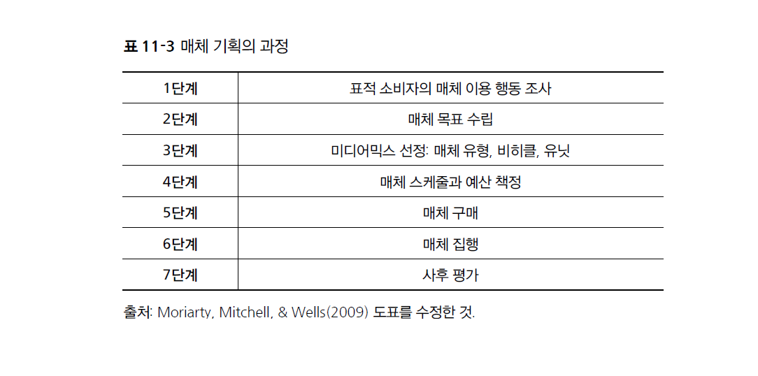

Slide 5
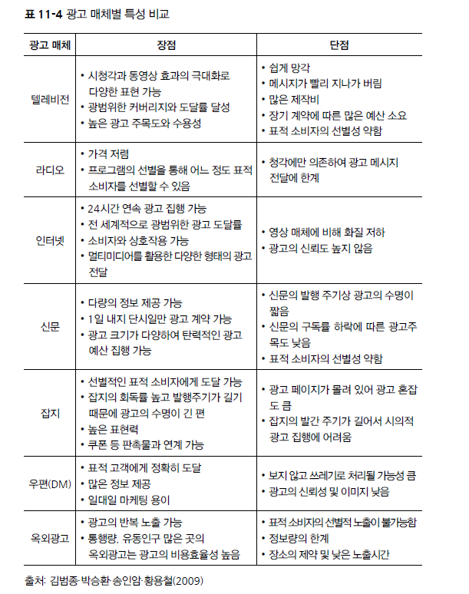

Slide 6
2. 광고 매체별 특성
뉴미디어 광고
인터넷 광고
모바일 광고
소셜 미디어 광고

Slide 7
3. 매체 스케줄 전략
매체별로 1년 중 어느 시기에 광고를 많이 하고, 어느 시기에 광고를 적게 할지를 정하는 작업
연속형
파동형
비상형
완전집중형

Slide 8
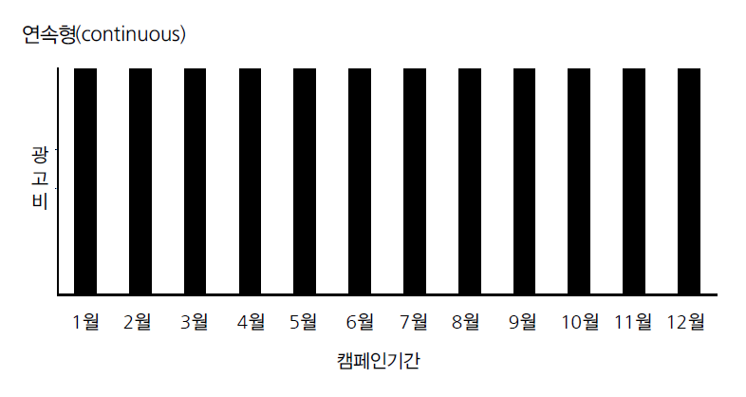

Slide 9
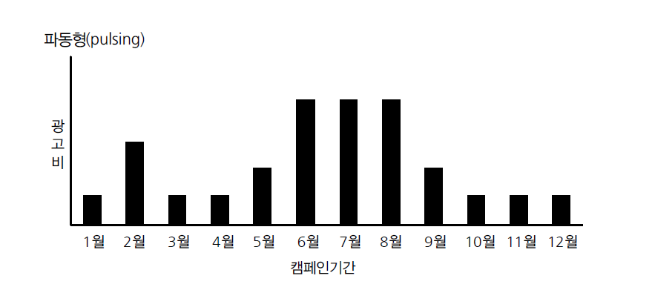

Slide 10
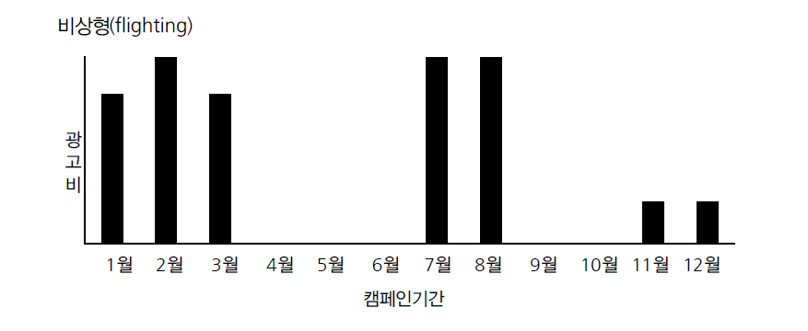

Slide 11
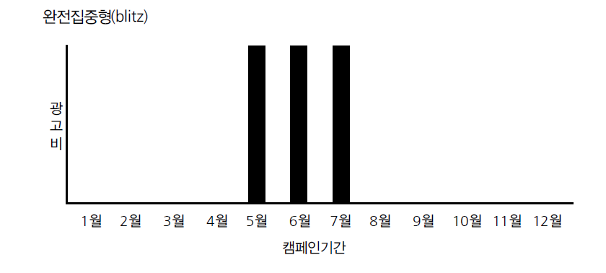

Slide 12
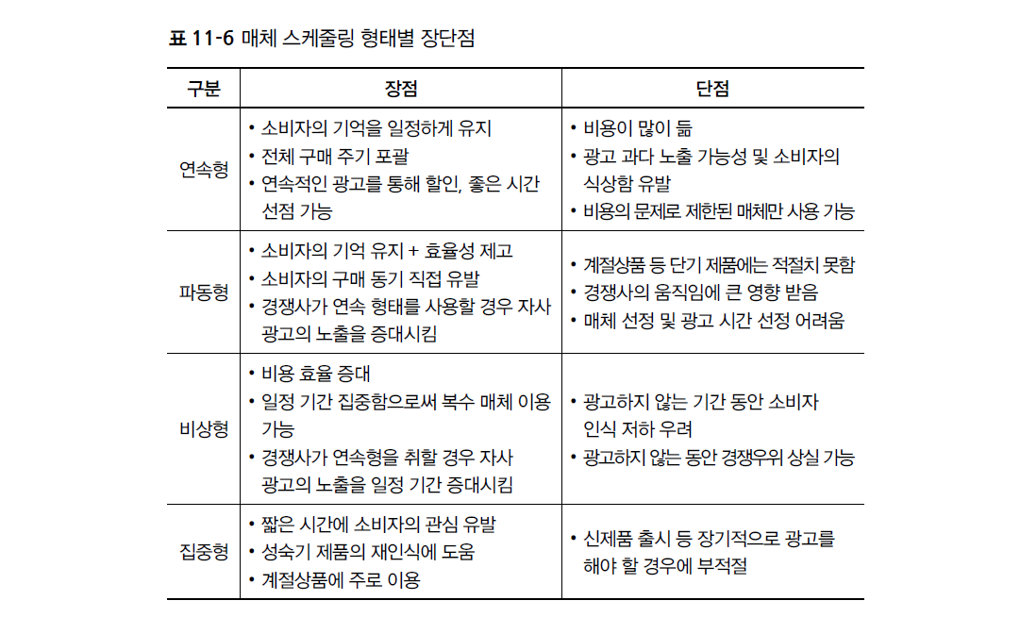

Slide 13
4. 광고 예산 책정 방법
매출액 비율법
역사적 방법
목표과업법
경쟁사 대응법
실험법
임의적 방법
가용 자원 이용법

